Slide 1
Виявили шахрая. Що далі?
Денис Шкаровський,
адвокат, радник VB PARTNERS

Slide 2

юридичний бутик зі спеціалізацією
в White-Collar Crime та Dispute Resolution.

Slide 3
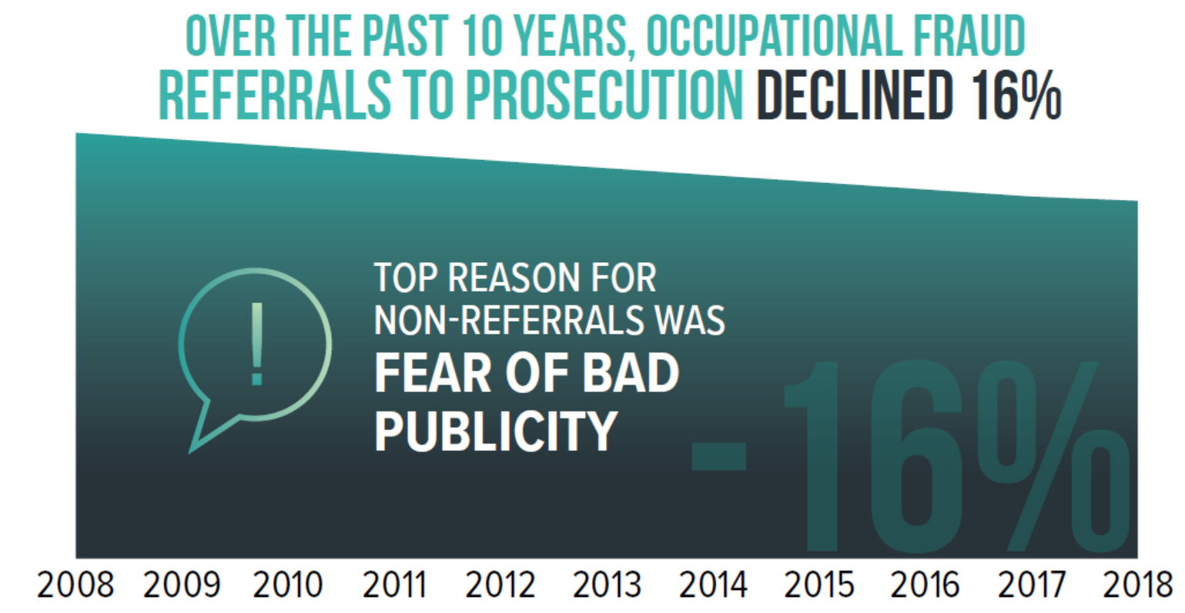
Декілька цифр
ACFE Report to the Nations 2018

Slide 4
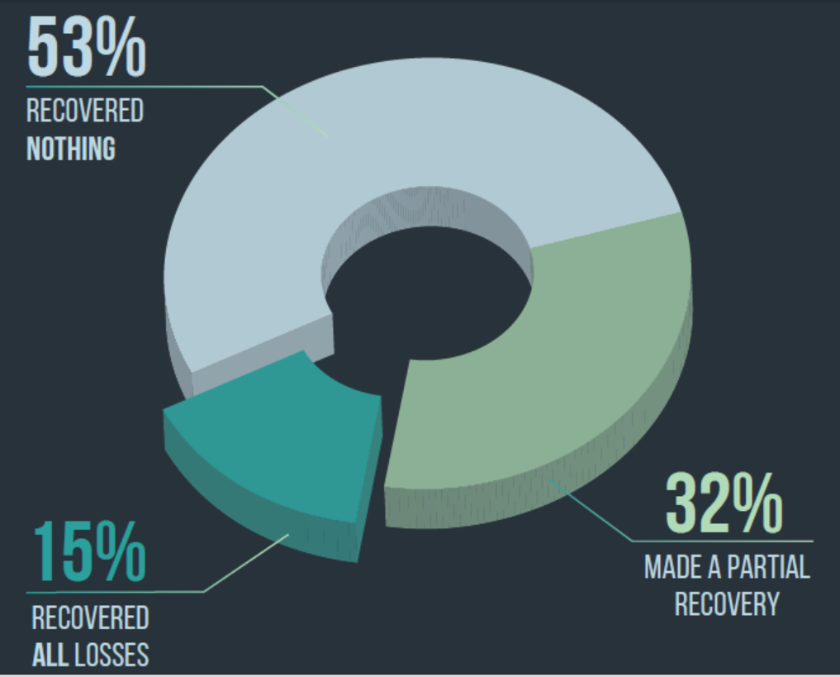
Декілька цифр
ACFE Report to the Nations 2018

Slide 5
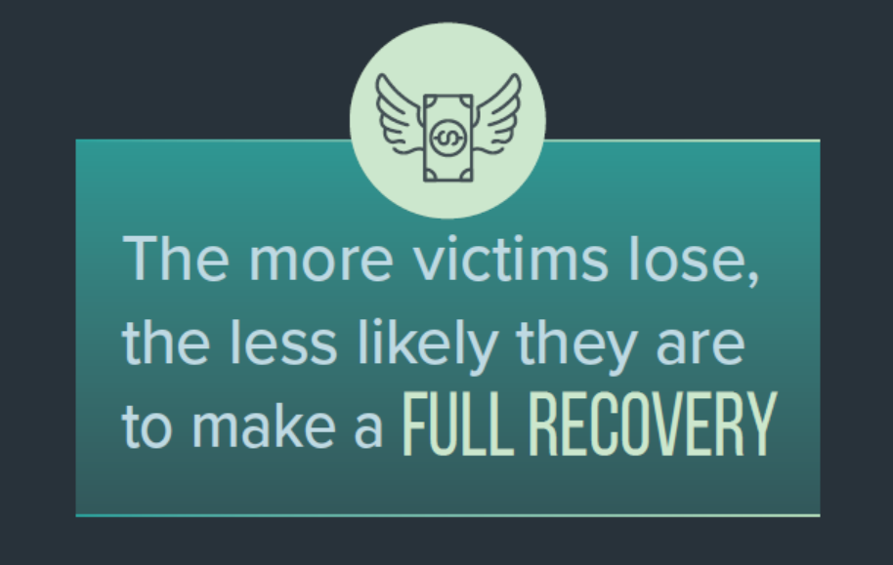
Декілька цифр
ACFE Report to the Nations 2018

Slide 6
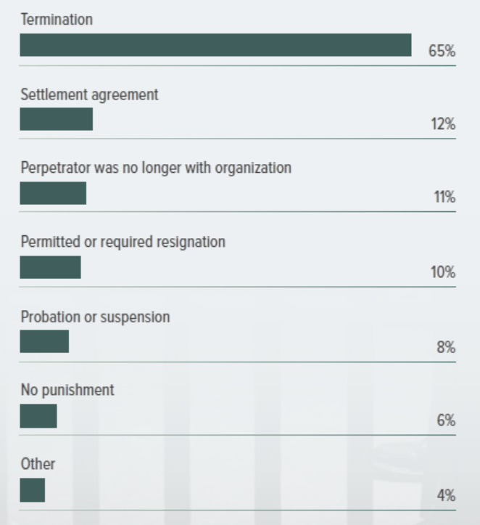
Що далі?
ACFE Report to the Nations 2018

Slide 7
Що далі? Локальні рішення
Звільнення.
Мирова угода.
Кримінальне переслідування + цивільний позов.
Розірвання контракту (підрядник, постачальник, тощо).

Slide 8
Звільнення
Не поспішати. Дотриматись процедури та прав працівника.
Звільнити за розкрадання без вироку чи постанови про адміністративну відповідальність – неможливо.
Згода сторін – найменш «болючий» шлях.
Альтернатива: невідповідність займаний посаді або роботі (п. 2 ст. 40 КЗпП) або систематичне невиконання обов’язків (п. 3 ст. 40).
Згода профспілки – обов’язкова.

Slide 9
Мирова угода
Причини:
Політика компанії.
Слабкі докази/стійкий шахрай.
Згода шахрая на компенсацію взамін на гарантії «недоторканості» та конфіденційності.
Вигідно для компанії:
Подальші збитки зупинено, шахрая звільнено.
Відсутність відволікання ресурсу на юр.тяганину (юристи, СБ, HR, менеджери) та додаткових витрат на юристів.
Додаткові витрати в разі компенсації – незначні для компанії.
Мінус: відсутність превентивної дії для інших.

Slide 10
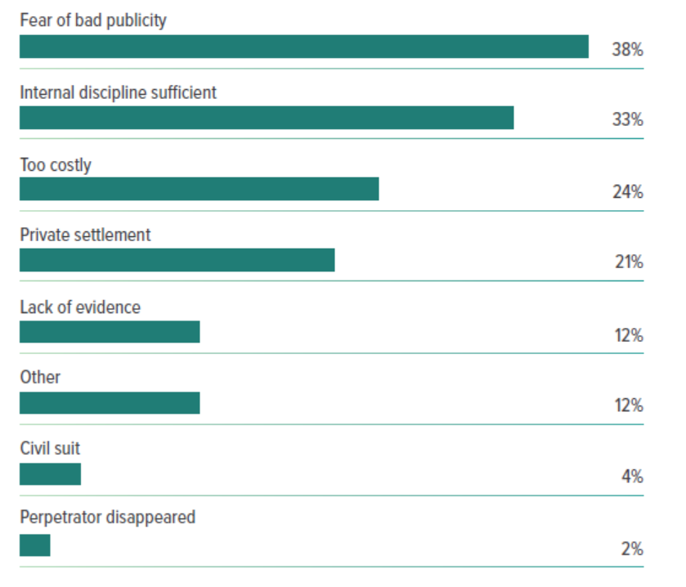
Чому відмовляються від юридичного переслідування
ACFE Report to the Nations 2018

Slide 11
Як у нас?
Відсутність довіри до правоохоронної та судової систем. Небажання додаткових витрат. Тривалий час процесу на етапах досудового розслідування та судового розгляду.
Політика компанії.
Небажання негативного розголосу.

Slide 12
Кримінальне провадження, як інструмент
Збір додаткових доказів адвокатом потерпілого.
Тиск в перемовинах про відшкодування.
Блокування активів шахрая.

Slide 13
Рекомендації
Постійна перевірка, оцінка та переоцінка ризиків в бізнес-процесах.
Наявність та ознайомлення співробітників з їх обов’язками, внутрішніми документами.
Облік ресурсів, коштів, активів в компанії. Будь-який рух має документуватись.
Нестандартні підходи до розслідування та фіксації шахрайства. Використання різних інструментів, в т.ч. КПК.
Фіксація результатів розслідування - підтвердження доказами.

Slide 14


До Нових Зустрічей!
d.shkarovsky@vbpartners.ua
+38 050 412 88 22

